Slide 1
اَهْلاًوَسَهْلًا السلام عليكم ورحمة الله وبركاته مَرْحَباً لَّكُمْ يَااَيُّهَا الطُّلاَبُ ! لِحُضُوْرِكُمُ الْيَوْمَ فِىْ هذَا الصَّفِّ -

Slide 2
اَلتَّعْرِيْفُ الْمُدَرِّسُ (শিক্ষক পরিচিতি)
مُحَمَّدْ تَوْحِيْدُ الرَّحْمَانِ
(সহকারি মৌলভী) نائب مولووى
01735113047
نوغاون راشدية فاضل مدرسة
(নওগাঁও রাশেদিয়া ফাযিল মাদরাসা)
مطلب دكّهين
(মতলব দক্ষিণ)
ساندفور
(চাঁদপুর )

Slide 3
مَعْرِفَةُ الدَّرْسِ (পাঠ পরিচিতি)
قِرَأةُ الْيَوْمِ (আজকের পাঠ )
النموذج الثانى عشر
فعل + فاعل + مفعول فيه
= جملة فعلية
لِلصَّفِ التاسع مِنَ الدَّاخِلِ (দাখিল 9ম শ্রেণি)

Slide 4
طَلَبَةُ الْعِلْمِ قَبْلَهُ (পূর্ব জ্ঞান যাচাই)

Slide 5
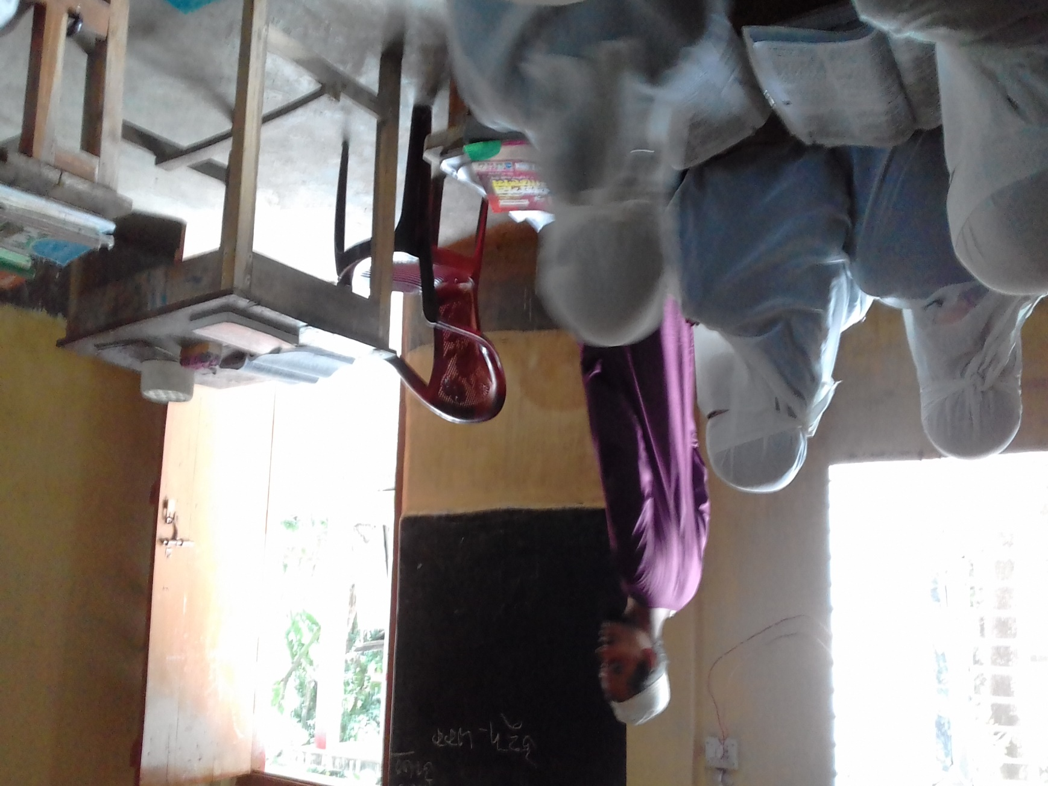
اَلْمُقَدَّمَةُ الْقِرَأةُ (উপস্থাপনা)
فعل + فاعل + مفعول فيه = جملة فعلية

Slide 6
نَتِيْجَة ُالدَّرْسِ (শিখন ফল)
ان يقول الطلاب من هذا الدرس –
(এ পাঠ থেকে শিক্ষার্থীরা বলতে পারবে)
1- ان يقول الطلاب فى الفعل –
2- ان يقول الطلاب فى التركيب من الفاعل -
3- ان يقول الطلاب فى مفعول فيه -

Slide 7
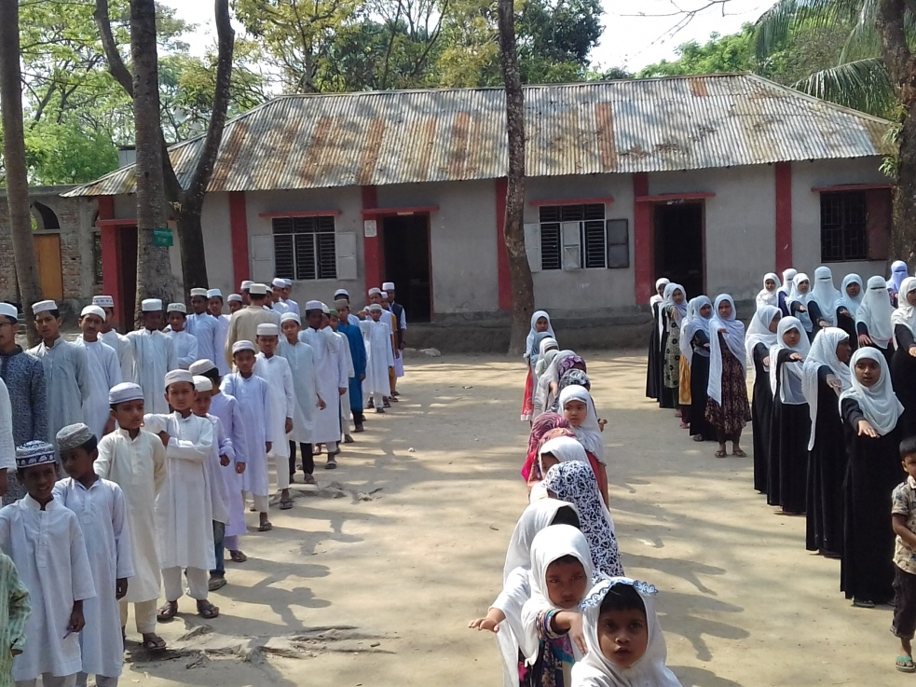
اِسْتِحْضَارُ الْقِرَأةِ (পাঠ উপস্থাপনা)
جلس احمد تحت الشجرة – قام محمود امام المسجد –
قعد خالد فوق السقف – ذهبت بعد سعيد -

Slide 8
আমি বৃহঃপতিবার যাব। মাদরাসা রবিবার বন্ধ হবে।

Slide 9
وصلتُ قبلَ سعيدِ – رجعَ ابِى غدًا -

Slide 10
اَلْعَمَلُ الْمُفْرَدُ (একক কাজ)
ركّب الجملة – قمتُ خلفَ نعيمَ -

Slide 11
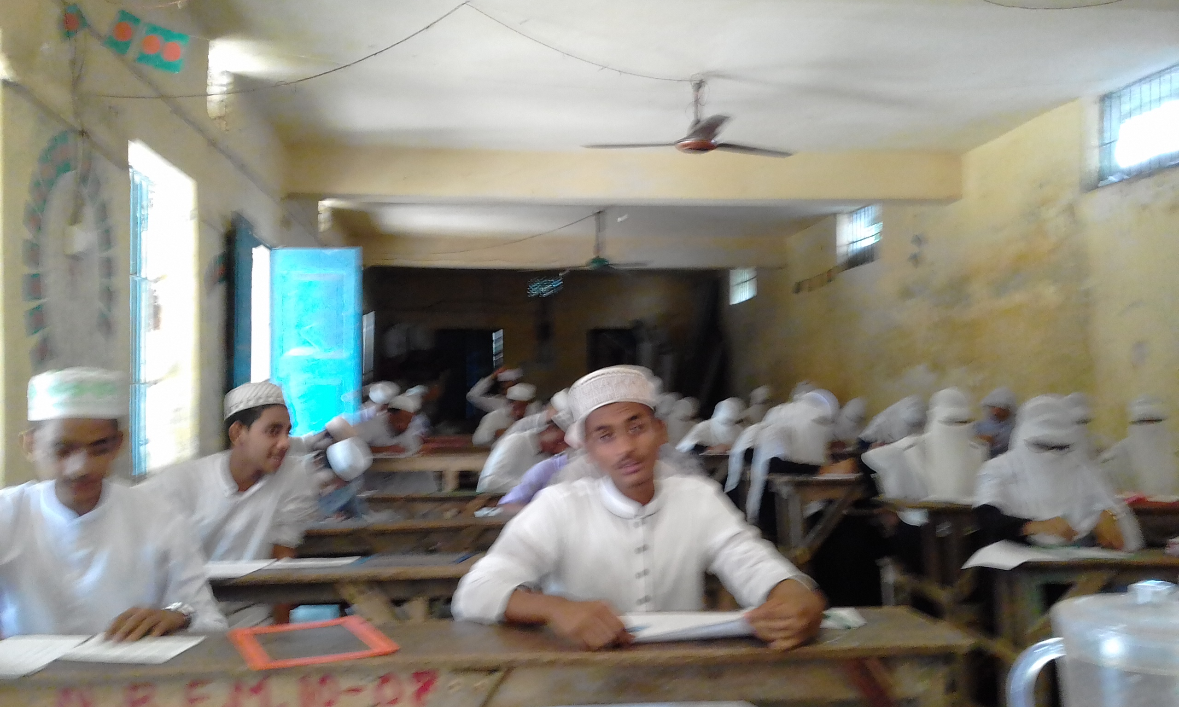
اَلْعَمَلُ الْمُثَنَّى (জোড়ায় কাজ)
بينوا كيف توضع الجمل بالفعل والفاعل والمفعول فيه ؟

Slide 12
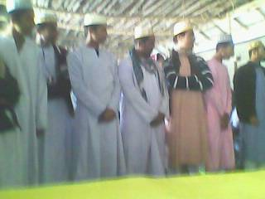
اَلْعَمَلُ الْاِجْتِمَاعِ (দলীয় কাজ)
استخرجوا الترجمة من التالية -

Slide 13
اَخِيْرُ الدَّرْسِ (সার সংক্ষেপ)
1- تبين منه فى الفعل –
2- تبين منه فى التركيب من الفاعل -
3- تبين منه فى المفعول فيه -

Slide 14
اَلْاِمْتِحَانُ الدَّرْسِ (পাঠ মূল্যায়ন)
1- صامَ عمران يوم الجمعة –
2- قمتُ خلف نعيم –
3- دخل مجاهد بعد رشيد -

Slide 15
اَلْوَاجِبُ الْمَنْزِلِىْ (বাড়ির কাজ)
ترجّم العربية من البنغالية فى التالية –
১। খালেদ বকরের পিছনে চলবে,
২। নাঈম রশিদের পাশে ঘুমিয়েছিল,
৩। তুমি মাঠের মাঝখানে বস,
৪। শাহেদ মঙ্গলবার খেলবে,
৫। আমি সোমবার রোযা রাখব।

Slide 16
شُكْرًا وِدَاعًا (ধন্যবাদ --- বিদায়)فَرَغْتُ الدَّرْسَ لَلْيَوْمِ الْاَنِ مِنْ صَفِّكُمْ خَيْراً

